Slide 1
인턴 최종 발표 참고 자료
Google Calendar API를 이용한 Simple Calendar 개발
장연수
1

Slide 2
Index
진행 경과
Google Calendar API 소개
구현한 기능
기능 구현 방법
Google Calendar API를 이용한 기능
캘린더 내보내기
일정 그리기
Google Calendar API의 장단점
2

Slide 3
진행 경과
01.
1주차 ~ 3주차(3/20 ~ 4/6)
Monthly, List 캘린더 구현
일정 생성, 수정, 삭제 구현. 일정 요약 창
캘린더체크
4주차 ~ 6주차(4/9 ~ 4/27)
일정 초대 기능. 반복 일정 처리, 생성, 수정, 삭제 구현
캘린더 생성, 수정, 삭제 구현. 캘린더 공유 기능 구현
7주차 ~ 현재(4/30 ~)
Daily, Weekly 캘린더 구현
일정 드래그 기능
캘린더 내보내기 기능 구현.
3

Slide 4
02.
Google Calendar API 소개
Google Calendar API를 쉽게 사용할 수 있도록 라이브러리를 제공
구글 계정 내에 있는 캘린더를 관리할 수 있게 해 줌
OAuth 2.0 인증 이용
주로 사용한 기능
Google OAuth2 API v2
Google API Client Libraries를 이용해 인증
Calendar API v3
Events
Calendars
CalendarList
ACL
4

Slide 5
03.
구현한 기능
1) daily, weekly, monthly, list 캘린더에 일정 표시, 생성, 수정 기능
일정 클릭 시 요약창
요약창에서 일정 삭제 가능
2) 일정 상세보기 페이지에서 일정 생성, 수정
일정 초대
반복 일정 생성, 수정
3) 캘린더 생성, 수정, 삭제
캘린더 공유 기능
캘린더 내보내기 기능
5

Slide 6
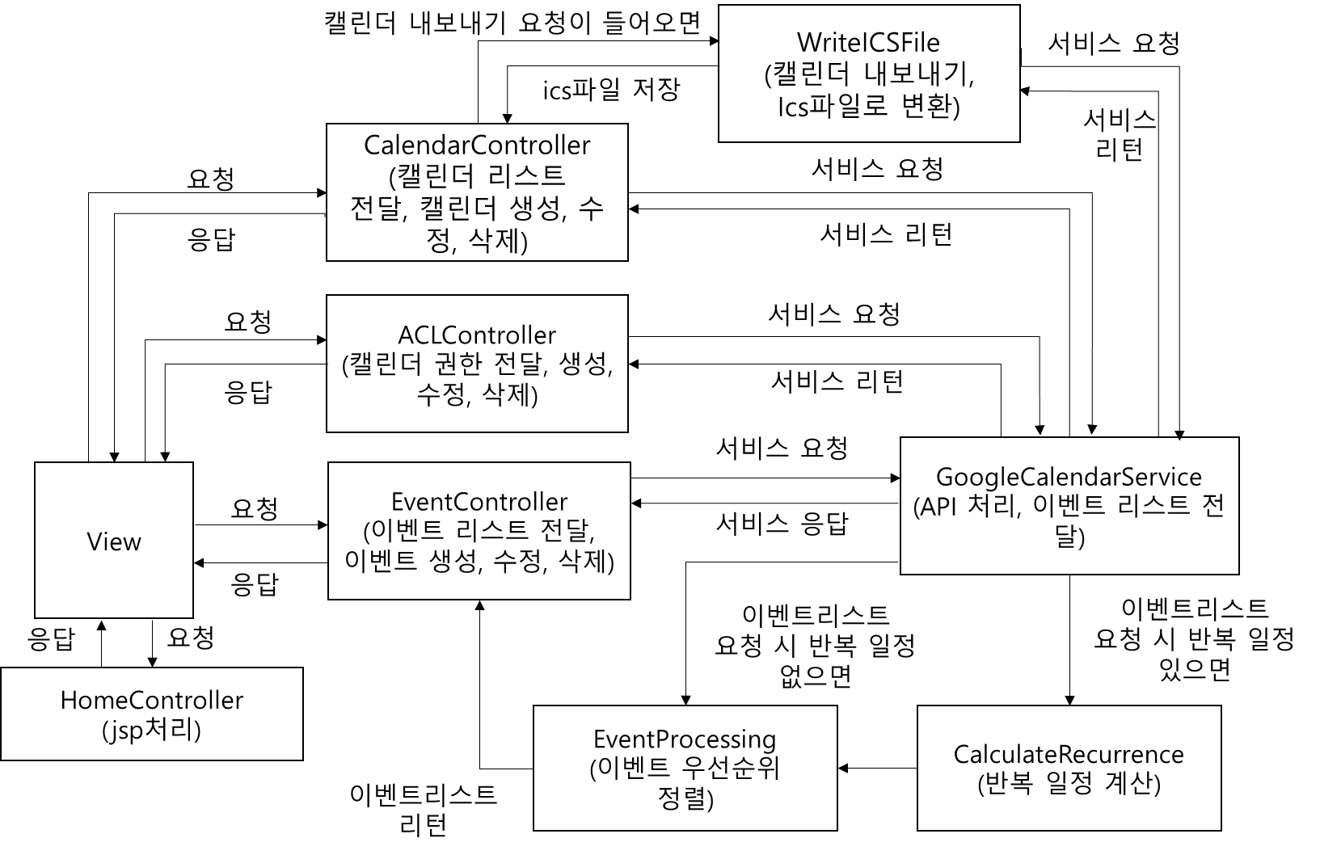
03.
기능 구현 방법
전체 클래스 구조 설계
8

Slide 7
03.
기능 구현 방법
Feature List
Feature | method
1) 캘린더 리스트 받기 | calendarList().list()
2) 이벤트 리스트 받기 | events().list(calendarId) (.setTimeMin(DateTime).setTimeMax(DateTime))
3) 이벤트 한 개 정보 받기 | events().get(calendarId, eventide)
4) 이벤트 생성 | events().insert(calendarId, Event)
5) 이벤트 수정 | events().update(calendarId, eventId, Event)
6) 이벤트 삭제 | events().delete(calendarId, eventId)
7) 이벤트 캘린더 옮기기 | events().move(originalCalendarId, eventId, newCalendarId)
8) 캘린더 생성 | calendars().insert(Calendar)
9) 캘린더 수정 | calendars().update(calendarId, Calendar)
10) 캘린더 삭제 | calendars().delete(calendarId)
11) 캘린더 정보 받기 | calendarList().get(calendarId)
12) 캘린더 정보 수정 | calendarList().update(calendarId, calendarListEntry)
13) 캘린더의 권한 리스트 받기 | Acl().list(calendarId)
14) 캘린더의 권한 생성 | Acl().insert(calendarId,rule)
15) 캘린더의 권한 수정 | Acl().update(calendarId, ruleId, rule)
16) 캘린더의 권한 삭제 | Acl().delete(calendarId, ruleId)
11

Slide 8
03.
기능 구현 방법
기능 동작 구조 - 이벤트
구글 API 사용을 위해 인증과 연결
3) 이벤트 한 개 정보 받기
6) 이벤트 삭제
1) 캘린더 리스트 받기
2) 이벤트 리스트 받기
4) 이벤트 생성
5) 이벤트 수정
6

Slide 9
03.
기능 구현 방법
기능 동작 구조-캘린더
구글 API 사용을 위해 인증과 연결
11) 캘린더 한 개 정보 받기
9),12) 캘린더 수정
8) 캘린더 생성
캘린더 내보내기
사용자 아이디 정보가 없으면
13) 캘린더 권한 리스트 받기
15) 캘린더 권한 수정
14) 캘린더 권한 생성
16) 캘린더 권한 삭제
1) 캘린더 리스트 받기
10) 캘린더 삭제
사용자 아이디
알아내기
6

Slide 10
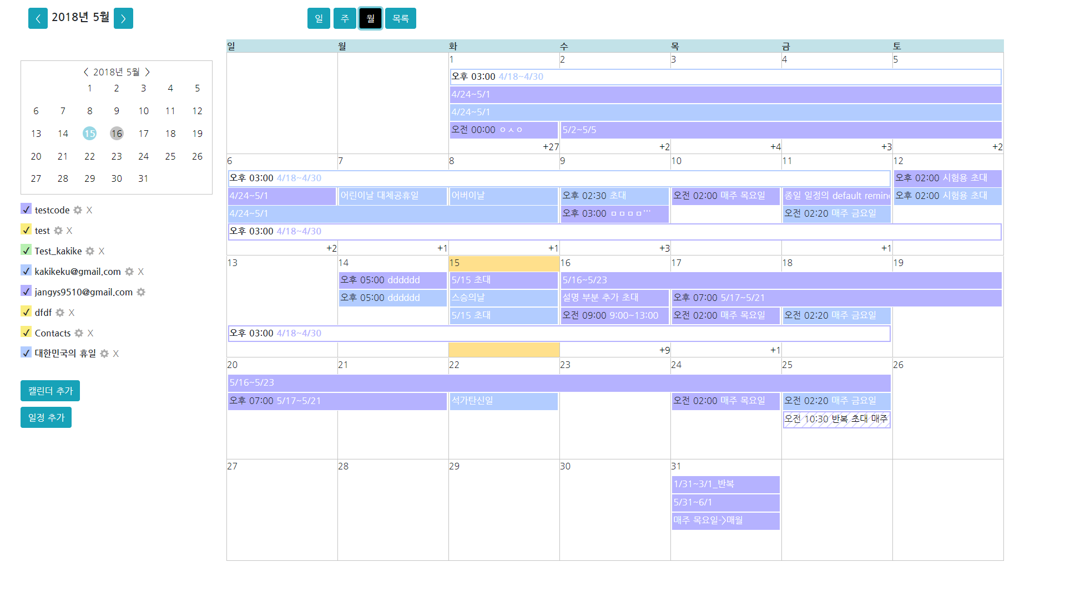
03.
기능 구현 방법
1) 캘린더 리스트 받기 – 화면

Slide 11
03.
기능 구현 방법
1) 캘린더 리스트 받기 - 코드
12

Slide 12
03.
기능 구현 방법
1) 캘린더 리스트 받기
CalendarList calendarList = service.calendarList().list().execute();
사용자가 보고 싶은 캘린더를 체크할 수 있도록 사용자의 캘린더 리스트를 받아 옴.
CalendarDTO에 맞게 데이터 저장
DTO를 사용하는 이유는 전송하는 데이터의 사이즈를 작게 해서 전송 시간을 줄이기 위함
API에 요청하고 받아오는 시간이 최소 500ms 걸림
12

Slide 13
03.
기능 구현 방법
1) 캘린더 리스트 받기
CalendarDTO
자료명 | 자료형 | 설명 | 값
id | String | 사용자의 캘린더 아이디 | CalendarListEntry.getId()
summary | String | 사용자의 캘린더 제목 | CalendarListEntry.getSummary()
check | boolean | 사용자가 캘린더의 체크박스 체크 여부 | Calendar의 id를 name으로 갖는 세션의 value (초기는 true)
colorId | String | 사용자의 캘린더 색 아이디 | CalendarListEntry.getColorId()
primary | Boolean | 캘린더가 사용자의 메인 캘린더인지에 대한 여부 | calendarListEntry.getPrimary()
accessRole | String | 캘린더의 Access Role(일정에 대한 접근 권한 정의) | calendarListEntry.getAccessRole()
defaultReminders | List<EventReminder> | 캘린더의 알림 기본 값 | caelndarListEntry.getDefaultReminders()
Access Role = freeBusyReader < reader < writer < owner
defaultReminders = 캘린더의 기본 알림 값(시간이 있는 일정)
일정이 캘린더의 기본 알림을 사용했으면 이 알림 값을 보여주면 됨.
13

Slide 14
03.
기능 구현 방법
2) 이벤트 리스트 받기 – 화면

Slide 15
03.
기능 구현 방법
2) 이벤트 리스트 받기- 코드
Event 객체를 받아 EventDTO에 맞게 저장
14

Slide 16
03.
기능 구현 방법
2) 이벤트 리스트 받기
Events events = service.events().list(calendarId).setTimeMin(now).setTimeMax(next).execute();
사용자가 원하는 구간의 일정들을 받아오기 위해 사용
파라미터 = 일정을 받고자 하는 캘린더의 아이디
setTimeMin과 setTimeMax로 이벤트를 받아올 날짜 범위 지정.
setTimeMin-> 이벤트 끝 날짜 기준으로 파라미터 날짜 보다 늦은 이벤트들만(inclusive)
setTimeMax-> 이벤트 시작 날짜 기준으로 파라미터 날짜 보다 빠른 이벤트들만(exclusive)
14

Slide 17
03.
기능 구현 방법
2) 이벤트 리스트 받기 – 이벤트 객체 처리
Events events = service.events().list(calendarId).setTimeMin(now).setTimeMax(next).execute();
시작 날짜와 끝 날짜를 받을 때 일정인 경우(getDate()), 시간이 있는 일정인 경우(getDateTime())로 나눠짐.
시작 날짜가 없는 경우
일정이 삭제된 경우에 해당. status = cancelled
반복 일정의 개별 일정인 경우
recurringEventId 값으로 원래 반복 일정의 eventId값을 가짐.
개별 일정의 날짜가 이벤트를 받아올 때 정해진 구간에 해당하지 않아도 원래 반복 일정일 때의 날짜가 구간에 있으면 이벤트를 가져옴.
이 경우 구간에 개별 일정의 날짜가 포함되는지 확인해야함.
일정이 삭제된 경우에도 존재하므로 status가 cancelled인지 확인해야함.
반복 일정이 있는 경우 반복 일정 계산 후 이벤트 리스트와 합쳐 우선순위에 맞게 정렬하여 리턴
여러 캘린더의 일정을 가져와야 하므로 응답 속도 개선을 위해 각 캘린더마다 쓰레드를 사용하여 일정을 동시에 받도록 함.

Slide 18
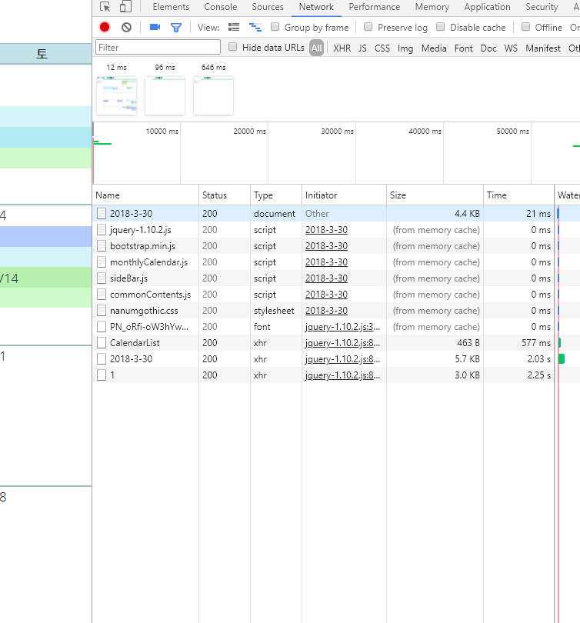
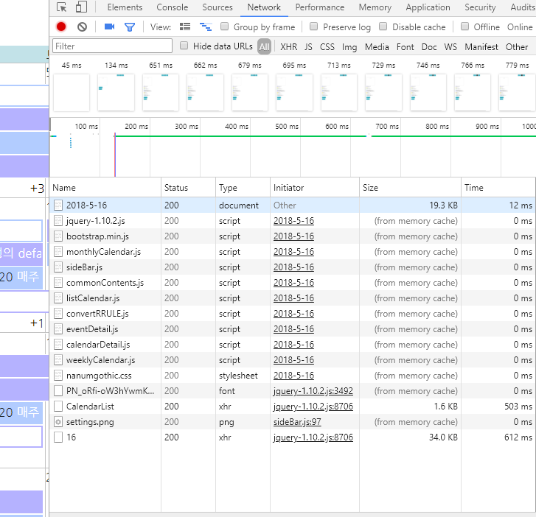
03.
기능 구현 방법
2) 이벤트 리스트 받기 – 쓰레드 사용 후 응답 시간 변화
쓰레드 사용 전 = 2.25s
쓰레드 사용 후 = 612ms

Slide 19
03.
기능 구현 방법
2) 이벤트 리스트 받기
EventDTO
자료명 | 자료형 | 자료형 크기 | 설명 | 값
calendarID | String |  | 사용자의 캘린더 아이디 | CalendarListEntry.getID()
eventID | String |  | 일정 아이디 | Event.getId()
summary | String |  | 일정 제목 | Event.getSummary()
start | long |  | 일정 시작 날짜 | Event.getStart().getDateTime().getValue()
startTime | Int | 5 | 일정 시작 날짜를 년, 월, 일, 시, 분으로 나눔. | start를 년, 월, 일, 시, 분으로 나눔.
end | long |  | 일정 끝 날짜 | Event.getEnd().getDateTime().getValue() 여기서 종일 일정인 경우는 하루 빼줘야 함.
endTime | Int | 5 | 일정 끝 날짜를 년, 월, 일, 시, 분으로 나눔. | end를 년, 월, 일, 시, 분으로 나눔.
location | String |  | 일정의 장소 | Event.getLocation()
description | String |  | 일정의 상세 내용 | Event.getDescription()
attendees | List<EventAttendee> |  | 일정의 참석자 목록 | Event.getAttendees()
organizer | String |  | 일정의 주최자의 이메일 주소 | Event.getOrganizer().getEmail()
recurrence | List<String> |  | 일정의 반복 규칙 목록 | Event.getRecurrence()
guestsCanSee OtherGuests | Boolean |  | 일정의 참석자가 다른 참석자 목록 볼 수 있는지에 대한 여부 | Event.getGuestsCanSeeOtherGuests()
16

Slide 20
03.
기능 구현 방법
2) 이벤트 리스트 받기
EventDTO 일부
start | long |  | 일정 시작 날짜 | Event.getStart().getDateTime().getValue()
startTime | Int | 5 | 일정 시작 날짜를 년, 월, 일, 시, 분으로 나눔. | start를 년, 월, 일, 시, 분으로 나눔.
end | long |  | 일정 끝 날짜 | Event.getEnd().getDateTime().getValue() 여기서 종일 일정인 경우는 하루 빼줘야 함.
endTime | Int | 5 | 일정 끝 날짜를 년, 월, 일, 시, 분으로 나눔. | end를 년, 월, 일, 시, 분으로 나눔.
start나 end를 저장할 때 startTime, endTime의 값을 함수 내에서 파싱해서 저장.
종일 일정의 경우 end는 하루 뒤의 값을 가지므로 하루치 값을 뺌.
종일 일정의 경우 start, end는 현재 timezone에 의해 한국은 그날 9시의 값을 가짐.
추후 이벤트들을 정렬하기 위해 종일 일정의 start값을 그날 오전 12시에서 1밀리초를 뺀 값으로 저장.(추후 날짜 정보는 startTime으로만 다뤄 상관 없음)
16

Slide 21
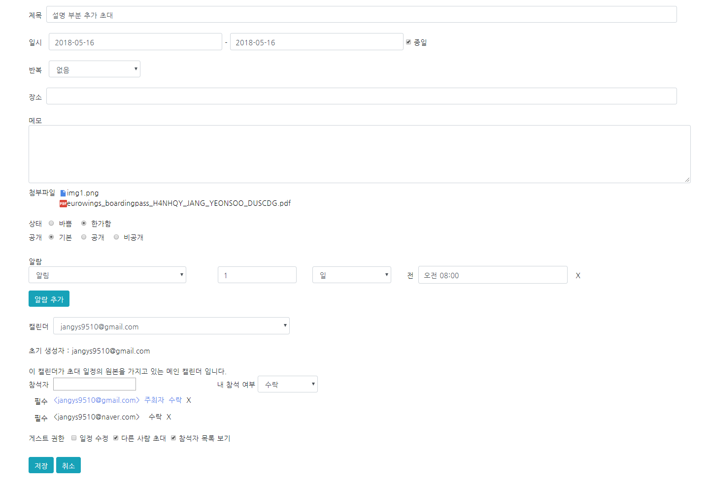
03.
기능 구현 방법
3) 이벤트 한 개 정보 받기 - 화면
17

Slide 22
03.
기능 구현 방법
3) 이벤트 한 개 정보 받기
Event event = service.events().get(calendarId, eventId).execute();
파라미터 = 보고자 하는 이벤트의 calendarId, eventId
이벤트 상세보기 페이지에서 이벤트 정보를 보여주기 위해 사용
17

Slide 23
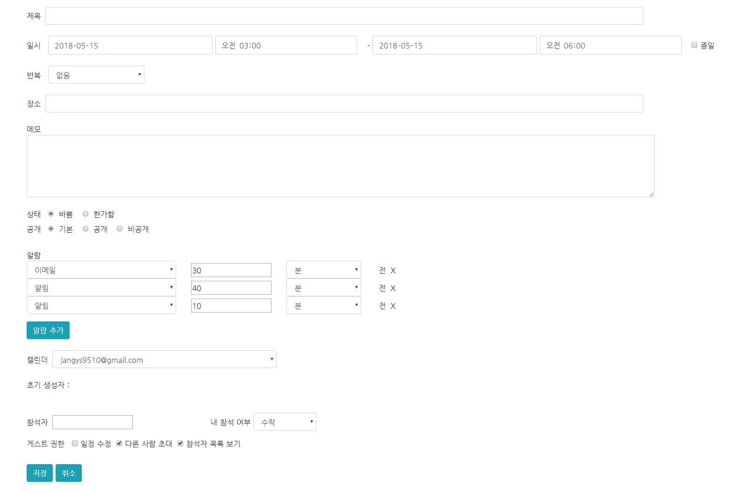
03.
기능 구현 방법
4) 이벤트 생성-화면
19

Slide 24
03.
기능 구현 방법
4) 이벤트 생성-날짜, 알림 설정
Event event = new Event()
.setSummary(dto.getSummary())
.setLocation(dto.getLocation())
.setDescription(dto.getDescription())
.setStart(start)
.setEnd(end)
.setReminders(reminders)
.setAttendees(dto.getAttendees())
.setGuestsCanInviteOthers(dto.getGuestsCanInviteOthers())
.setGuestsCanModify(dto.getGuestsCanModify())
.setGuestsCanSeeOtherGuests(dto.getGuestsCanSeeOtherGuests())
.setVisibility(dto.getVisibility())
.setTransparency(dto.getTransparency());
service.events().insert(calendarId,event).execute();
setStart(시작 날짜 설정), setEnd(끝 날짜 설정)의 파라미터 데이터 타입은 EventDateTime을 가짐.
EventDateTime을 생성하기 위해서는 DateTime이 필요.
사용자의 인풋을 받아 Date->DateTime->EventDateTime으로 저장.
종일 일정인 경우 DateTime으로 저장할 때 DateOnly값을 true로 지정.
end값에 하루를 더 더해줘야 함.(exclusive)
종일 일정을 Date에서 DateTime으로 변경할 때는 long value값을 사용하는데 timezone 때문에 현재 +9시간이므로 시간을 0으로 세팅하지 않고 9로 세팅해야 함.
setReminders(알림 설정)의 파라미터 데이터 타입은 Reminders
Reminders -> useDefault, List<EventReminders>
useDefault == true이면 캘린더의 기본 알림 값을 사용하겠다는 의미
EventReminder -> method(popup or email), minutes(0~40320, 몇 분 전인지. 최대 4주 전까지 가능)
19

Slide 25
03.
기능 구현 방법
4) 이벤트 생성-그 외 설정
Event event = new Event()
.setSummary(dto.getSummary())
.setLocation(dto.getLocation())
.setDescription(dto.getDescription())
.setStart(start)
.setEnd(end)
.setReminders(reminders)
.setAttendees(dto.getAttendees())
.setGuestsCanInviteOthers(dto.getGuestsCanInviteOthers())
.setGuestsCanModify(dto.getGuestsCanModify())
.setGuestsCanSeeOtherGuests(dto.getGuestsCanSeeOtherGuests())
.setVisibility(dto.getVisibility())
.setTransparency(dto.getTransparency());
service.events().insert(calendarId,event).execute();
setAttendees(참석자 설정)의 파라미터 데이터 타입은 List<EventAttendee>
EventAttendee로 참석자 세부 내용 저장.(ex. 이메일, 참석 상태 등)
setGuestsCanInviteOthers(참석자가 다른 참석자를 초대할 지 여부, default=true), setGuestsCanModify(참석자가 일정을 수정할 수 있는지 여부, default=false), setGuestsCanSeeOtherGuests(참석자가 다른 참석자 목록 볼 수 있는지 여부, default=true)
Boolean 값을 파라미터로 가짐
setVisibility(다른 사람들에게 일정 공개 여부)는 4가지 String 값을 가질 수 있음
default, public(all readers), private(일정 참석자만), confidential(private과 동일, 호환성)
나머지는 String
파라미터 = 이벤트를 넣을 calendarId, 이벤트 객체.

Slide 26
03.
기능 구현 방법
5) 이벤트 수정 - 화면
17

Slide 27
03.
기능 구현 방법
5) 이벤트 수정
service.events().update(calendarId, event.getId(), event).execute();
일정 상세보기 페이지에서 일정 수정, 요약창에서 내 응답 상태 수정, 일정 드래그하여 날짜 수정할 때 사용.
파라미터 = 현재 이벤트의 calendarId, eventId, 이벤트 객체
20

Slide 28
03.
기능 구현 방법
5) 이벤트 수정-반복 일정
반복 일정 수정
이 일정만 수정(반복 일정 드래그 하는 것도 포함)
이벤트 수정 시 이벤트 객체에 시작과 끝 날짜는 사용자가 현재 선택한 날짜
recurringEventId 추가 (반복 일정의 eventId)
originalStartTime 추가 (원래 반복 일정일 때의 시작 날짜)
종일이었으면 종일, 시간이 있는 일정이었으면 시간이 있는 날짜의 값을 가져야 함.
insert를 통해 개별 일정으로 추가
모든 일정 수정
날짜가 변경된 경우
현재 사용자가 선택한 시작과 끝 날짜가 기존의 날짜와 얼마나 차이 나는지 계산
그 차이 만큼을 반복 일정 첫 번째 일정의 시작 날짜와 끝 날짜에 적용시켜 수정에 반영
그 외의 경우는 이벤트 수정과 동일
이 일정과 향후 일정 수정
현재 반복 일정의 날짜보다 하루 전까지를 UNTIL로 하여 RRULE(반복 규칙)에 추가
바뀐 RRULE을 원래 반복 일정에 반영
수정된 내용을 바탕으로 새로운 이벤트를 생성
20

Slide 29
03.
기능 구현 방법
5) 이벤트 수정-반복 일정 코드 일부
20

Slide 30
03.
기능 구현 방법
5) 이벤트 수정-초대 일정
service.events().update(calendarId, event.getId(), event).execute();
초대 일정 수정
‘초대 일정 관련 스펙’과 ‘참석자 변경 여부’ 문서에 자세히 정리되어 있음
일정 변경은 주최자가 할 시 모든 참석자에 반영, 참석자인 경우 본인의 캘린더에만 반영
주최자만 참석자 수정, 삭제가능.
참석자 응답 상태 변경은 사용자의 응답 상태만 변경 가능하도록 함
20

Slide 31
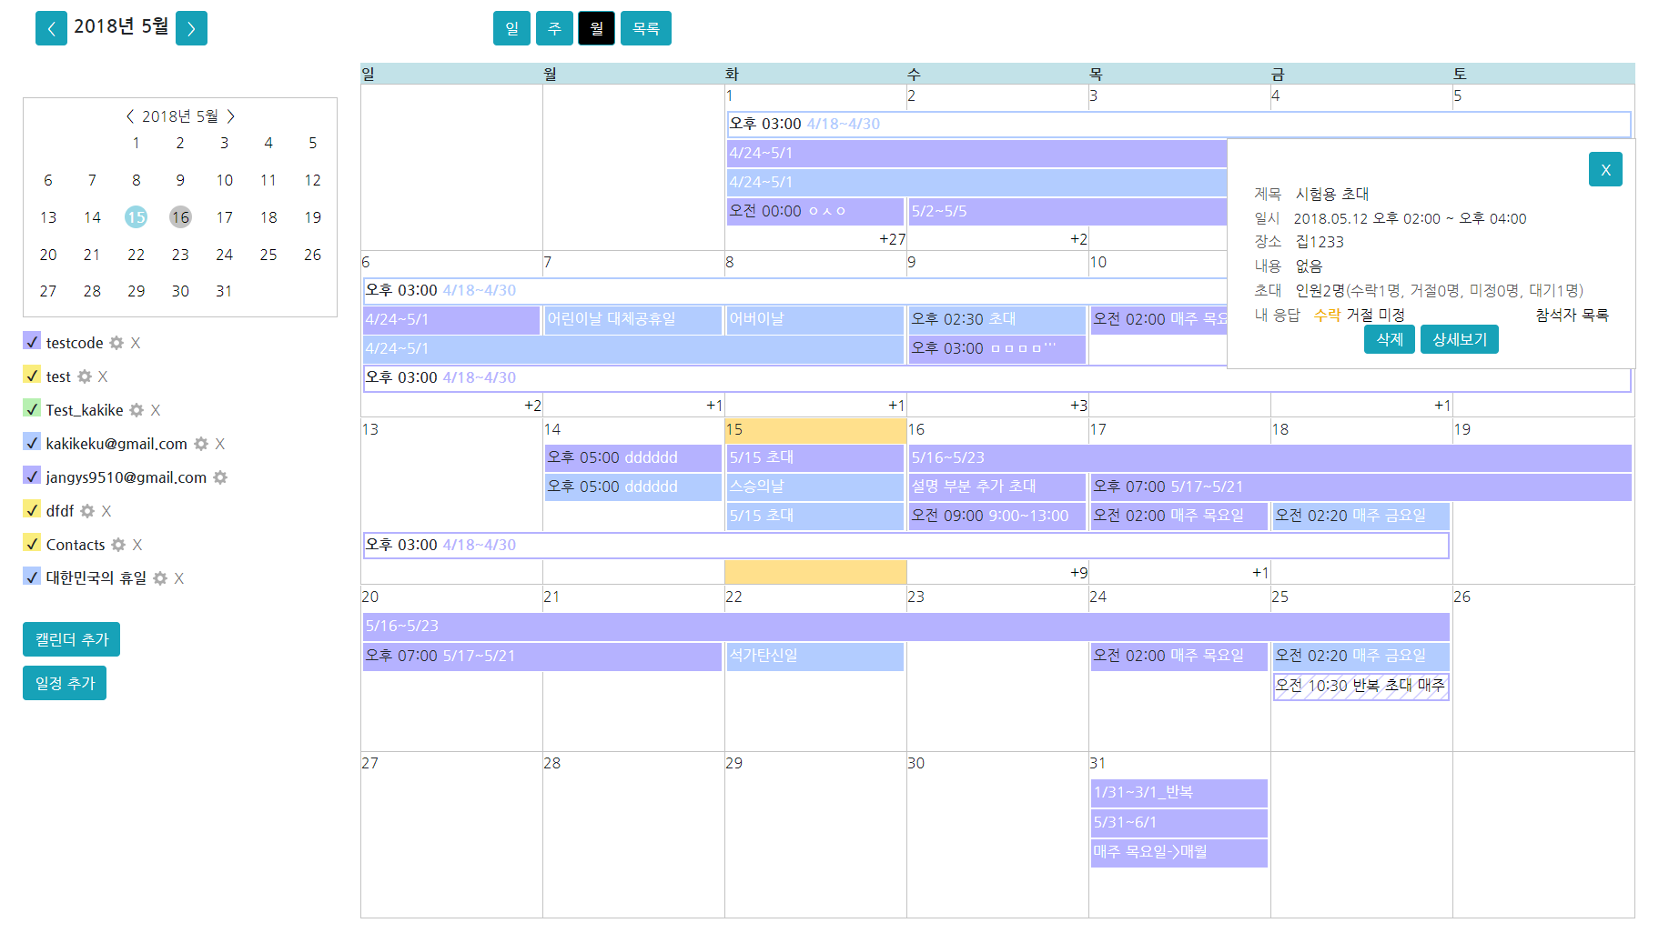
03.
기능 구현 방법
6) 이벤트 삭제-화면
21

Slide 32
03.
기능 구현 방법
6) 이벤트 삭제
service.events().delete(dto.getCalendarId(), dto.getEventId()).execute();
파라미터 = 지우고자 하는 이벤트의 calendarId, eventId
반복 일정 삭제
이 일정만 삭제
원래 반복 일정의 RRULE에 EXDATE로 추가
현재 사용자가 삭제한 일정의 날짜를 추가
모든 일정 삭제
원래 반복 일정 삭제
이 일정과 향후 일정 삭제
현재 반복 일정의 날짜보다 하루 전까지를 UNTIL로 하여 원래 반복 일정의 RRULE에 추가
초대 일정 삭제
주최자가 삭제 할 시, 모든 참석자에게 반영
참석자인 경우 본인 캘린더에만 반영
주최자에게 초대 거절 메시지가 감.
21

Slide 33
03.
기능 구현 방법
7) 이벤트 캘린더 옮기기
service.events().move(calendarId, updateEvent.getId(), newCalendarId).execute();
파라미터 = 원래 있던 캘린더의 calendarId, 이동하고자 하는 이벤트의 eventId, 새로운 캘린더의 calendarId
21

Slide 34
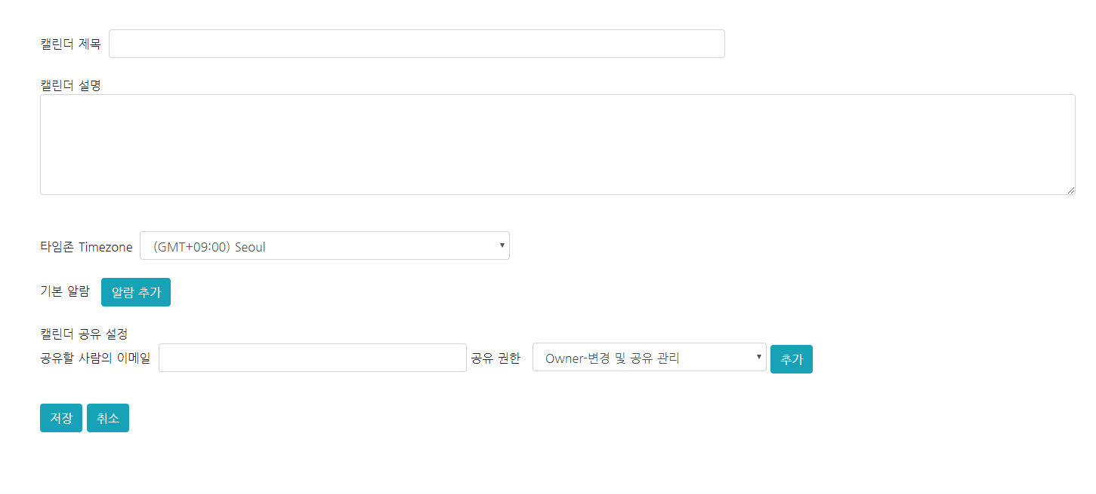
03.
기능 구현 방법
8) 캘린더 생성-화면
19

Slide 35
03.
기능 구현 방법
8) 캘린더 생성
calendar.setSummary(dto.getSummary())
.setDescription(dto.getDescription())
.setTimeZone(dto.getTimezone());
service.calendars().insert(calendar).execute();
Calendars 리소스를 이용하면 위의 3가지 정보와 location에 대해서만 반영할 수 있음.
Location은 Google Calendar에서 사용하지 않는 정보라 생략함
19

Slide 36
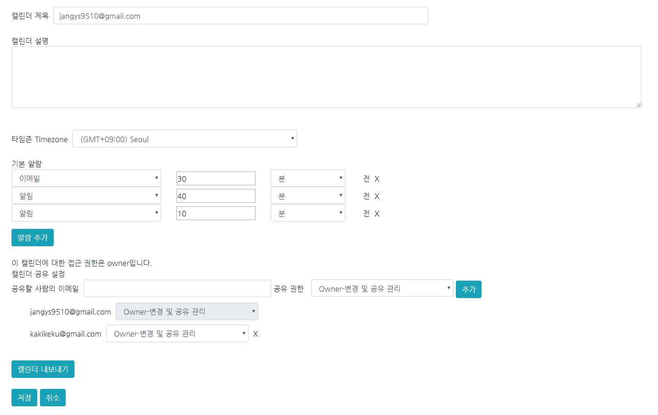
03.
기능 구현 방법
9) 캘린더 수정-화면
20

Slide 37
03.
기능 구현 방법
9) 캘린더 수정
service.calendars().update(calendarId, calendar).execute();
캘린더 수정은 캘린더 상세보기 페이지에서 가능
수정하고자 하는 캘린더의 객체를 받아서 수정한 후 calendar 객체에 저장.
파타미터 = 수정하고자 하는 캘린더의 아이디, calendar 객체
캘린더 수정은 이 캘린더에 대한 사용자의 권한이 owner일 때만 가능
20

Slide 38
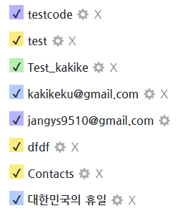
03.
기능 구현 방법
10) 캘린더 삭제
service.calendars().update(calendarId, calendar).execute();
캘린더 삭제는 캘린더 리스트 체크박스 옆에 X버튼으로 삭제함.
수정하고자 하는 캘린더의 객체를 받아서 수정한 후 calendar 객체에 저장.
파타미터 = 수정하고자 하는 캘린더의 아이디, calendar 객체
캘린더 수정은 이 캘린더에 대한 사용자의 권한이 owner일 때만 가능
20

Slide 39
03.
기능 구현 방법
11) 캘린더 정보 받기
CalendarListEntry entry = service.calendarList().get(calendarId).execute();
캘린더의 기본 알림 값을 받기 위해 사용
파라미터 = 정보를 받고자 하는 캘린더의 아이디
20

Slide 40
03.
기능 구현 방법
12) 캘린더 정보 수정
service.calendarList().update(calendarId, calendarListEntry).execute();
캘린더를 생성할 때 기본 알림 값을 설정할 때와 캘린더 수정 시 기본 알림 값 수정할 때 사용
파라미터 = 수정하고자 하는 캘린더의 아이디, 수정한 정보가 담겨져 있는 calendarListEntry 객체
calendarListEntry안에 캘린더의 summary, timezone, description 정보가 있지만 생성, 수정 불가능
20

Slide 41
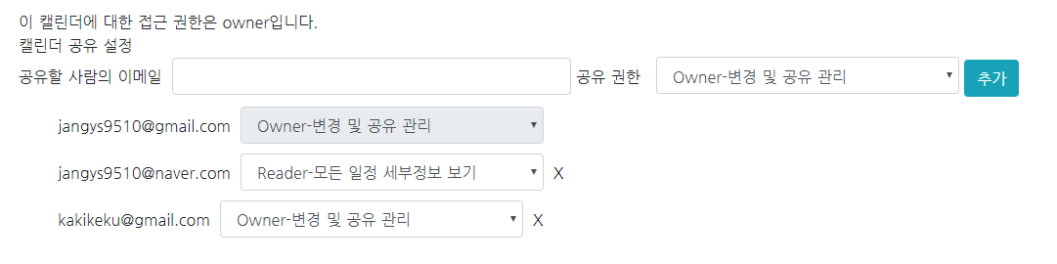
03.
기능 구현 방법
13) 캘린더 권한 리스트 받기
Acl acl = service.acl().list(calendarId).execute();
캘린더 상세보기 페이지에서 이 캘린더에 대해 어떤 사용자들이 권한을 가지고 있는지 보여줄 때 사용
파라미터 = 리스트를 받고자 하는 캘린더의 아이디
Acl.getItems()를 통해 List<AclRule>를 얻을 수 있음. 이 리스트로 사용자들의 권한 확인
해당 캘린더에 대한 사용자의 권한이 Owner일 때만 화면에 보여줌. Owner가 아닌 경우는 권한을 생성, 수정,삭제가 불가능하기 때문
20

Slide 42
03.
기능 구현 방법
14) 캘린더 권한 생성
Scope scope = new Scope().setType("user").setValue(dto.getValue());
AclRule input = new AclRule().setRole(dto.getRole()).setScope(scope);
acl = service.acl().insert(dto.getCalendarId(), input).execute();
캘린더 상세보기 페이지에서 새로운 사용자에 대한 권한을 생성할 때 사용
Scope의 type = 사용자의 타입
User(사용자 한 명), group, domain
Default 로 정하면 권한으로 owner이나 writer을 가질 수 없음.
Scope의 value = 새로운 사용자의 이메일 주소
AclRule 객체를 통해 setRole로 ACL 권한 설정
owner, writer, reader, freeBusyReader
insert의 파라미터는 권한을 생성하고자 하는 캘린더의 아이디, AclRule 객체
생성 후 반환되는 AclRule 객체를 View로 보내 View에 추가된 ACL을 표시하도록 함
사용자의 권한이 owner인 캘린더에서만 가능
20

Slide 43
03.
기능 구현 방법
15) 캘린더 권한 수정
service.acl().update(calendarId, roleId, acl).execute();
캘린더 상세보기 페이지에서 등록된 권한들을 수정할 때 사용
파라미터 = 수정하고자 하는 캘린더의 아이디, 수정하는 권한에 대한 아이디, AclRule 객체
본인 권한에 대해서는 수정 불가능.
20

Slide 44
03.
기능 구현 방법
16) 캘린더 권한 삭제
service.acl().delete(calendarId, roleId).execute();
캘린더 상세보기 페이지에서 등록된 권한들을 삭제할 때 사용
파라미터 = 권한을 삭제하고자 하는 캘린더의 아이디, 삭제하는 권한에 대한 아이디
본인 권한에 대한 삭제 불가능
20

Slide 45
03.
기능 구현 방법
캘린더 내보내기
ical4j 라이브러리를 이용해서 calendar 객체 생성하고 이벤트, 알람들을 넣어 ics 파일로 만듦.
캘린더의 전체 일정을 구함
VCALENDAR, VTIMEZONE 세팅
PRODID = -//Google Inc//Google Calendar 70.9054//EN
VERSION:2.0
CALSCALE:GREGORIAN
X-WR-CALNAME:jangys9510@gmail.com
X-WR-TIMEZONE:Asia/Seoul
VEVENT 세팅
DTSTART, DTEND, SUMMARY, CREATED, LAST-MODIFIED, SEQUENCE, ORGANIZER, UID, TRANSP, STATUS, CLASS, DESCRIPTION, LOCATION, ATTACH, ATTENDEE, RRULE, EXDATE, RECURRENCE-ID 세팅
VALARM 세팅
Popup -> ACTION:DISPLAY, email -> ACTION:EMAIL
Email 보낼 때 사용자의 아이디로 보냄
TRIGGER, ACTION, DESCRIPTION, SUMMARY, ATTENDEE 세팅
20

Slide 46
04.
일정 그리는 방법
우선 순위
각 캘린더에서 받아온 이벤트들을 시작 날짜가 빠른 순으로 정렬
시작 날짜가 같은 경우에는 끝 날짜가 늦은 순으로 정렬
현재 사용자가 보고 있는 월보다 시작 날짜가 전인 이벤트들
끝 날짜가 늦은 순으로 정렬
그 외의 경우
시작 날짜가 같은 경우
끝 날짜도 같은 경우
시작 시간이 빠른 순으로 정렬(종일 > 시간)
시작 시간이 일치하면 끝 시간이 늦은 순으로 정렬
끝 날짜가 같지 않은 경우
끝 날짜가 늦은 순으로 정렬
24

Slide 47
04.
일정 그리는 방법
Monthly Calendar-그리는 순서
오후 06:00
오전 10:00
오전 09:00
이어지는 일정
오후 11:20
오전 09:30
종일 일정
이어지는 일정
이어지는 일정
오전 11:30
이어지는 일정2
오후 01:00
이어지는 일정
종일 일정
이어지는 일정 2
25

Slide 48
04.
일정 그리는 방법
Monthly Calendar-그리는 순서
1
6
오후 06:00
오전 10:00
2
4
오전 09:00
이어지는 일정
3
5
오후 11:20
오전 09:30
7
10
종일 일정
이어지는 일정
4
8
11
이어지는 일정
오전 11:30
이어지는 일정2
9
오후 01:00
10
12
이어지는 일정
종일 일정
11
이어지는 일정 2
26

Slide 49
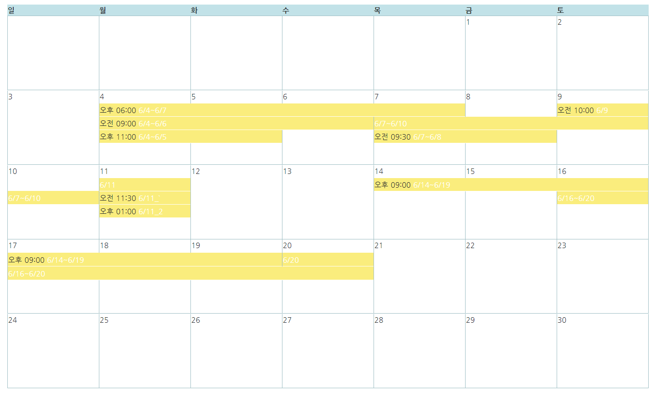
04.
일정 그리는 방법
Monthly Calendar-실제 모습
27

Slide 50
04.
일정 그리는 방법
Daily/Weekly Calendar-구현 방법
일정의 시작 시간 = 일정의 top 위치
일정의 끝 시간 ~ 시작 시간 = 일정의 height
1px당 1분
최대 칸 수를 구하고 각 일정의 index 값 정하기
Index는 일정의 시작 시간 기준(top 위치)으로 왼쪽에서 부터 몇 번째에 있는지 기록
최대 칸 수 = index 값 중 제일 큰 값
index 값을 이용해서 일정의 left, width 값 설정
최대 칸 수 값을 이용해 남은 공간을 구함.
left = index*(100/최대 칸 수)%
width = (최대 칸 수 – index)*(100/최대 칸 수)%
27

Slide 51
04.
일정 그리는 방법
Daily/Weekly Calendar-그리는 순서
9시
10시
11시
12시
13시
14시
9:00~13:00
1
10:00~11:00
2
12:00~13:30
12:00~13:00
12:00~13:00
12:00~13:00
3
4
5
6
13:00~14:00
13:00~14:00
7
8
14:30~15:00
9
27

Slide 52
04.
일정 그리는 방법
Daily/Weekly Calendar-index 정하기
9시
10시
11시
12시
13시
14시
9:00~13:00
1
10:00~11:00
2
12:00~13:30
12:00~13:00
12:00~13:00
12:00~13:00
2
3
4
5
13:00~14:00
13:00~14:00
1
3
14:30~15:00
1
27

Slide 53
04.
일정 그리는 방법
Daily/Weekly Calendar-left, width 설정
9시
10시
11시
12시
13시
14시
9:00~13:00
9:00~13:00
1
1
10:00~11:00
2
12:00~13:30
12:00~13:00
12:00~13:00
12:00~13:00
12:00~13:00
12:00~13:00
12:00~13:30
2
3
2
4
4
5
3
13:00~14:00
13:00~14:00
1
3
14:30~15:00
1
27

Slide 54
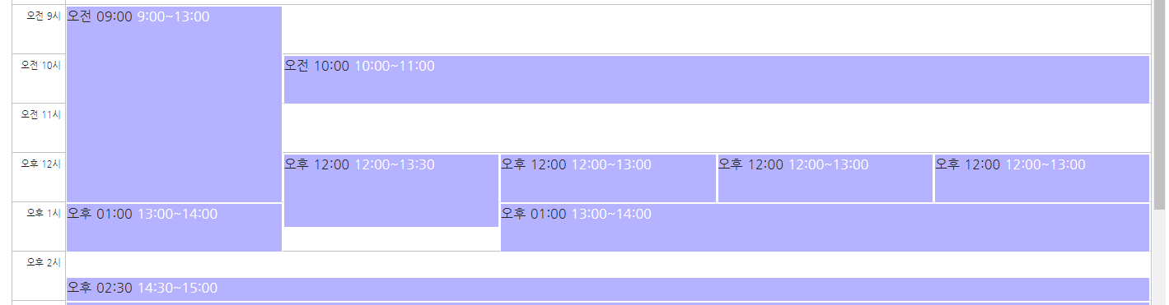
04.
일정 그리는 방법
Daily/Weekly Calendar-실제 모습
27

Slide 55
Google Calendar API의 장단점
장점
Java Library로 제공해주기 때문에 인증이나 연결, 데이터를 받아오는 과정이 수월함.
Google Calendar의 거의 모든 기능을 사용할 수 있음.
DB를 설계하지 않고 사용할 수 있음.
처음 캘린더를 개발하는 사람들도 쉽게 개발할 수 있게 해 줌.
단점
코드 한 줄을 실행하기 위해 세팅 해야 하는 과정이 복잡한 경우가 있음.
Reference에 설명되지 않은 부분은 직접 여러 시도 끝에 찾아야 함.
반복 일정의 개별 일정 설정
삭제된 일정을 이벤트 리스트에 남겨 두는 경우
응답 속도가 느림. 최소 500m
28

